Slide 1


Искусство- универсальный язык мира.
ГБОУ СПО ТК №21
Преподаватель обществознания: Кирьянова Алена Владимировна

Slide 2

Цели:
1. Изучить виды искусства, сущность искусства.
2. Сформировать понятия о природе видов искусства.
Задачи:
1. Дать представление о живописи, скульптуре, архитектуре, театре, балете.
2.Научить распознавать виды искусства.

Slide 3

1. Понятие и сущность искусства
Искусство - практическая деятельность человека, направленная на освоение и создание эстетических ценностей.
Архитектура
В
И
Д
Ы
И
С
К
У
С
С
Т
В
А
Кино
Живопись:
Портрет, натюрморт, пейзаж
Эстрада
Литература
Музыка
Театр
Фотоискусство
Балет
Скульптура
Цирк
Декоративно-прикладное
искусство

Slide 4
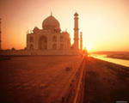
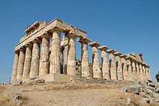
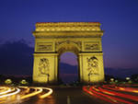
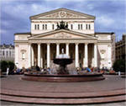
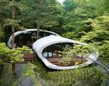
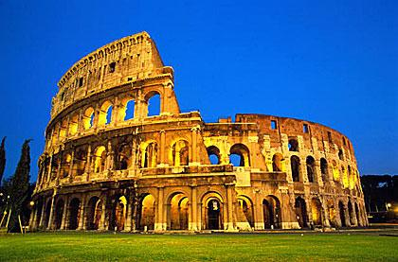
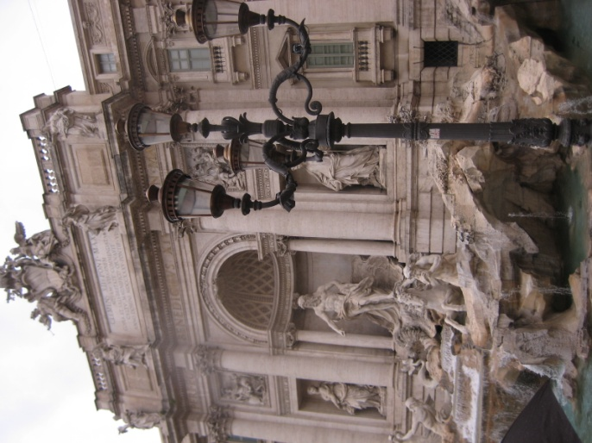
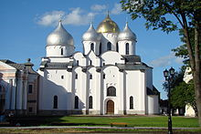
2. Архитектура
Архитекту́ра -(от др.греч. αρχι — старший, главный и др.греч. τέκτων — строитель, плотник) — искусство проектировать и строить здания и сооружения.

Slide 5
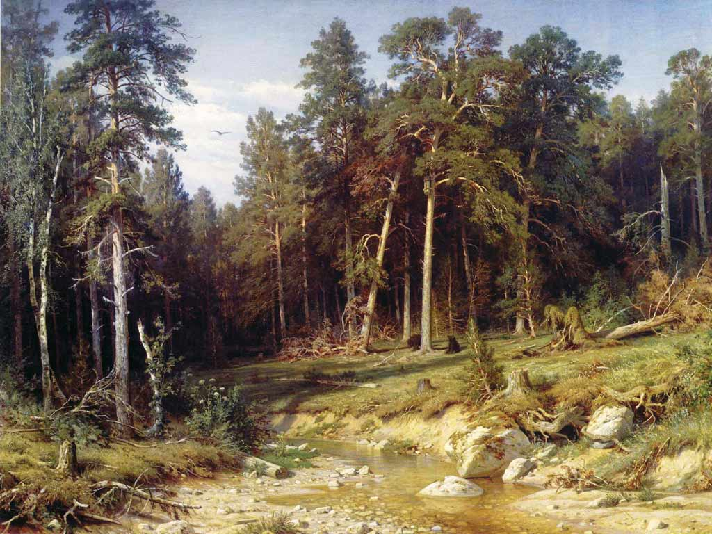
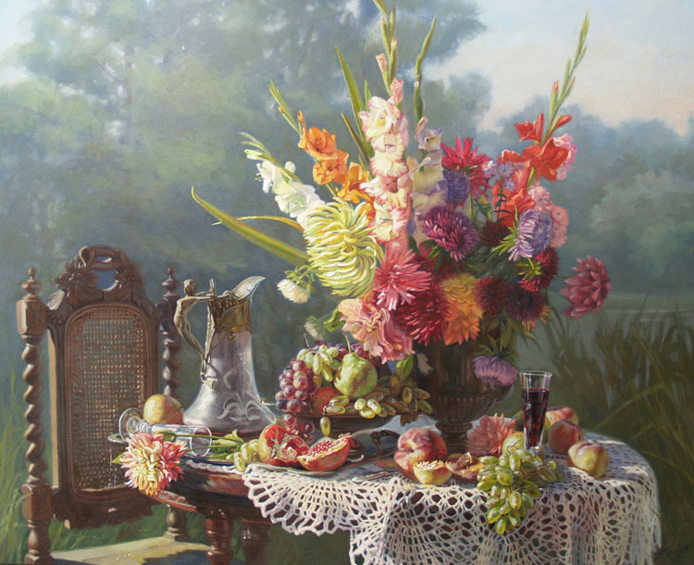
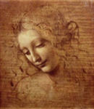
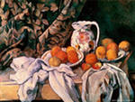
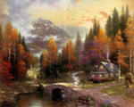
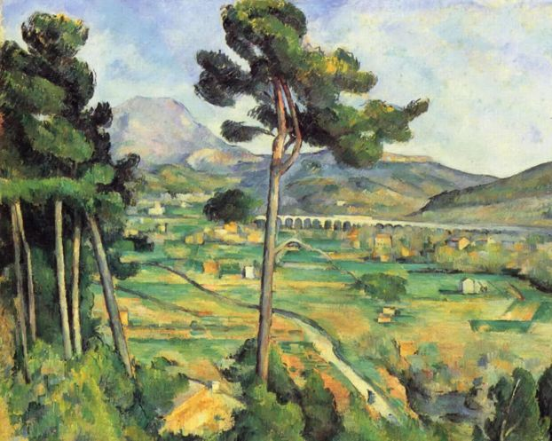
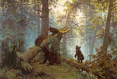
2. Живопись
Живопись - один из древнейших видов изобразительного искусства,
связанный с передачей зрительных образов посредством нанесения
красок на твёрдую или гибкую основу. Различают : пейзаж, портрет,
натюрморт.

Slide 6
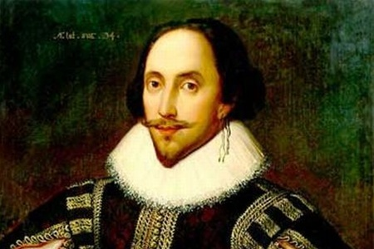
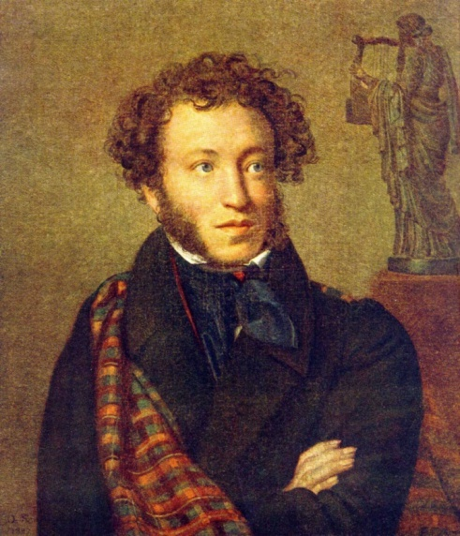
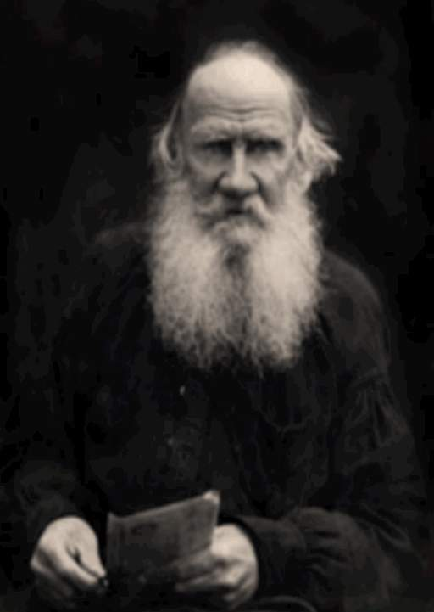
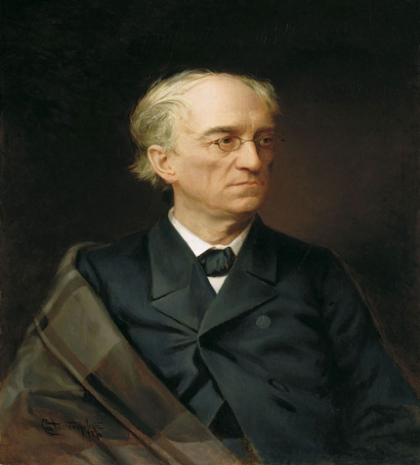
3. Литература
И все же внешним чувствам не дано-
Ни всем пяти, ни каждому отдельно-
Уверить сердце бедное одно,
Что это рабство для него смертельно.
В своем несчастье одному я рад,
Что ты - мой грех и ты - мой вечный ад.
( У. Шекспир)
У. Шекспир( 1564-1616)
А.С. Пушкин
Литерату́ра (лат. litteratura, буквально — написанное, от littera -буква)
в широком смысле совокупность любых письменных текстов.
Л.Н. Толстой ( 1828-1910)
Ф.И. Тютчев

Slide 7
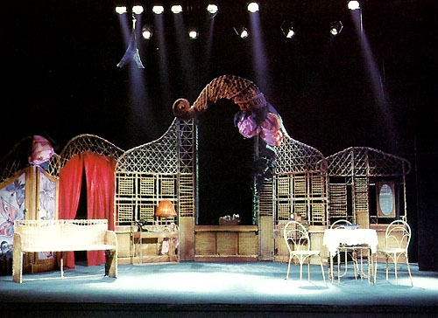
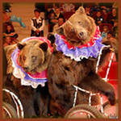
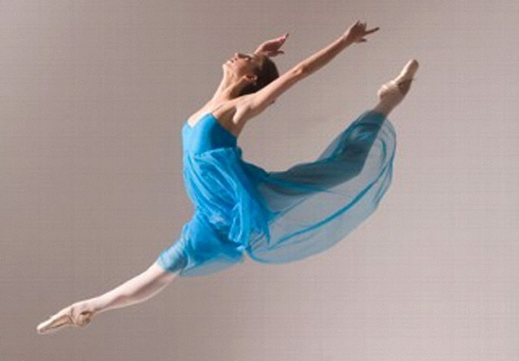
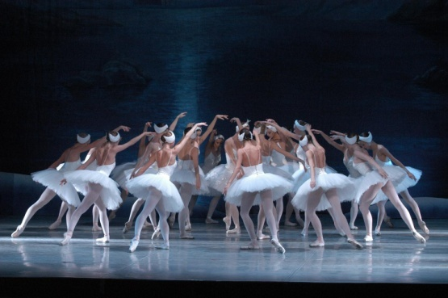
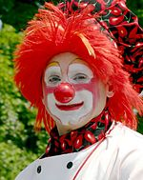
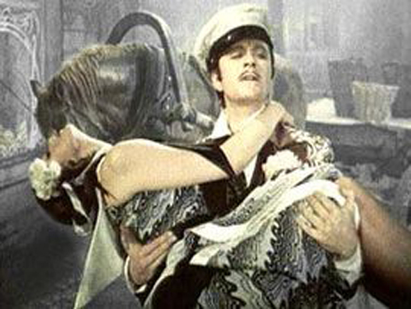
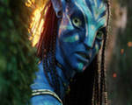
4. Театр. Балет. Цирк. Кино.
Театр - вид искусства, художественно осваивающий мир
через драматическое действие, осуществляемое творческим коллективом. Основа театра - драматургия.
Бале́т (фр. ballet, от итал. ballo - танцую) - спектакль,
содержание которого воплощается в музыкально-хореографических образах. Сюжет балета - либретто.
Цирк (лат. circus - круг) - вид зрелищного искусства, по законам которого строится
развлекательное представление.
Кино - искусство воспроизведения на экране запечатленных на пленку движущихся изображений,
создающих впечатление живой действительности.

Slide 8
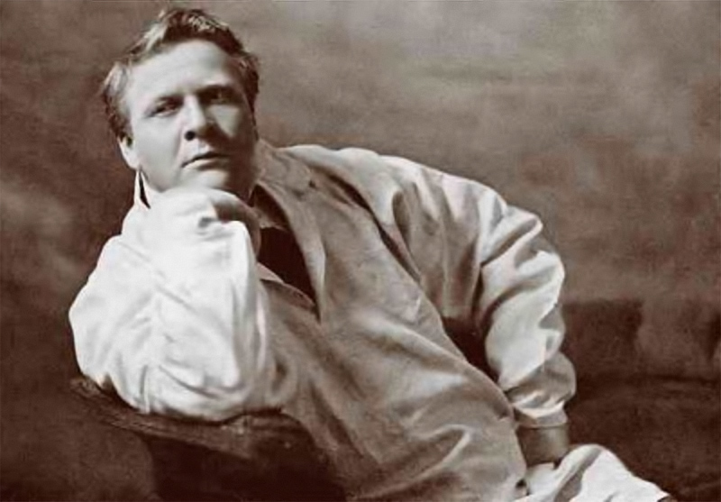
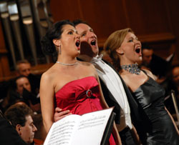
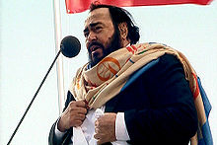

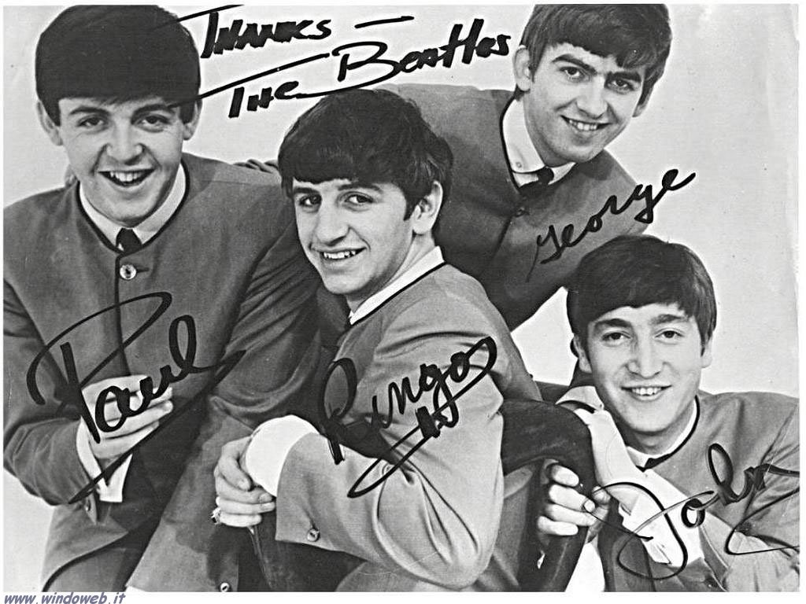
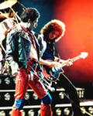
5. Эстрада. Музыка.
Федор Шаляпин
Лучано Паваротти
Эстрада - первоначально разновидность подмостков для выступлений.
Сейчас вид сценического искусства малых форм преимущественно популярно-развлекательного
Направления: пение, танец, цирк на сцене, иллюзионизм.
Му́зыка -(от греч. μούσα — муза) — вид искусства, художественным материалом
которого является звук, особым образом организованный во времени.
Битлз

Slide 9
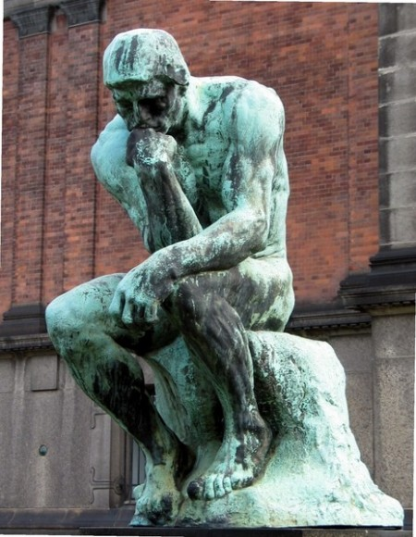
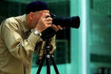
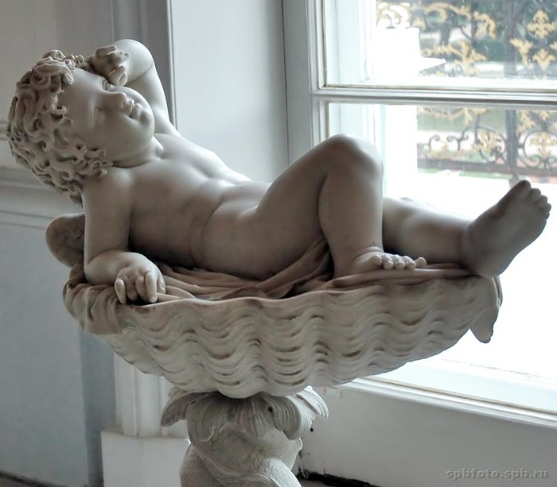
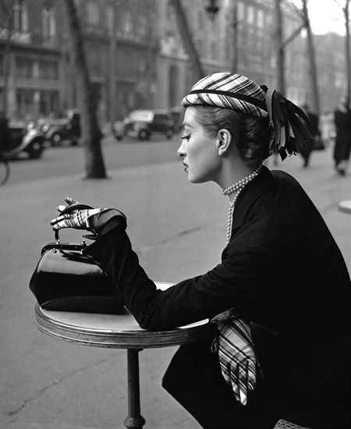
6. Фотоискусство. Скульптура
Фотография - совокупность методов получения стабильных во времени изображений
предметов и оптических сигналов на светочувствительных слоях.
Скульпту́ра (лат.от sculpo - вырезаю, высекаю) - ваяние, произведения которого имеют
объёмную форму и выполняются из твёрдых или пластических материалов.

Slide 10
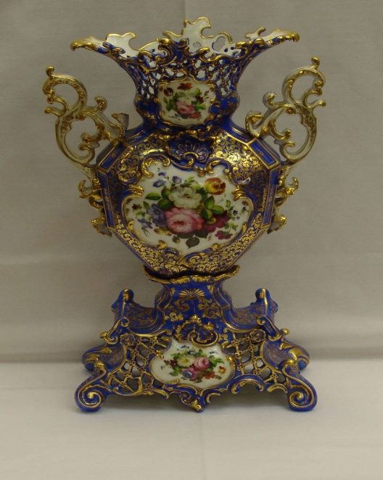
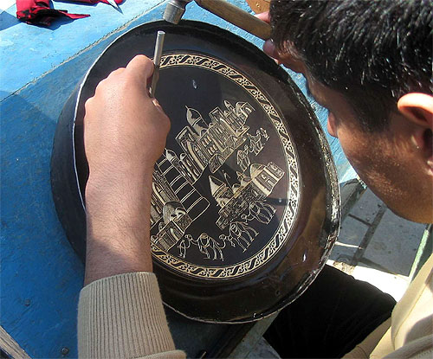
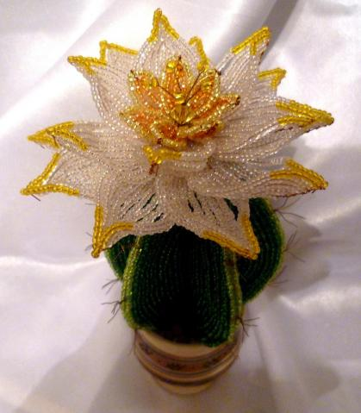
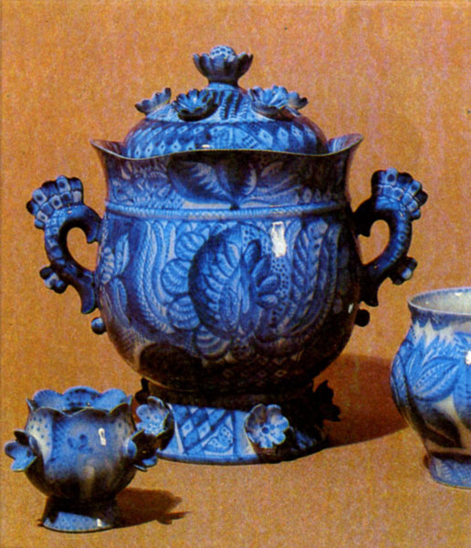
7. Декоративно-прикладное искусство
Декоративно-прикладное искусство - раздел декоративного искусства;
охватывает ряд отраслей творчества, которые посвящены созданию
художественных изделий, предназначенных, главным образом, для быта
( батик, ваза, гобелен, ковка, резьба и т.д.)

Slide 11
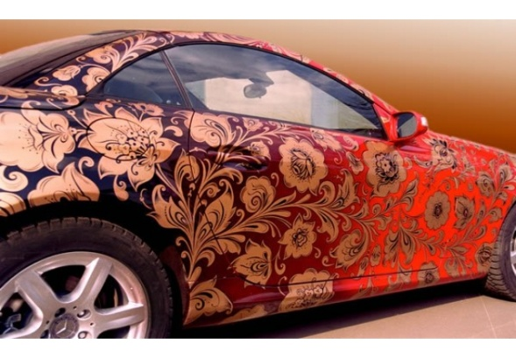
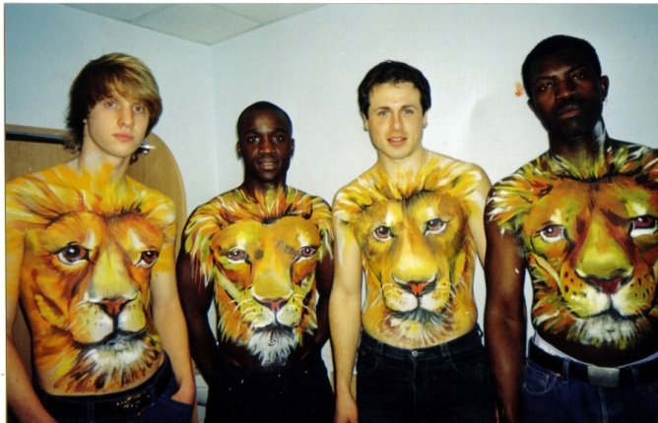
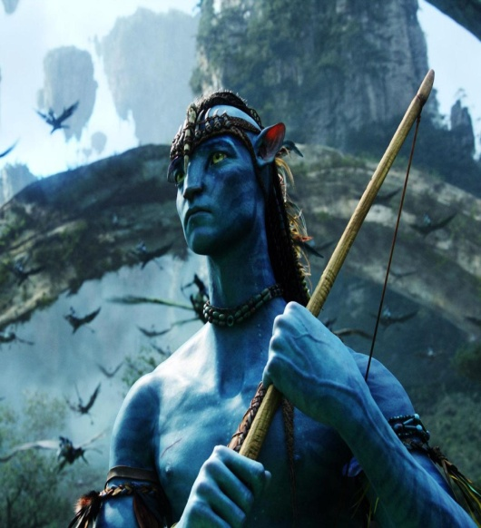

8. Современное искусство
Аэрография (Аirbrushing или Custom Painting) — это техника нанесения рисунка при помощи аэрографа на поверхность: автомобиля, мотоцикла, сноуборда, защитного шлема, системного блока компьютера, мобильного телефона и т.д | Граффити граффи́то; от итал. graffito— изображения, рисунки или надписи, выцарапанные, написанные или нарисованные краской или чернилами на стенах и других поверхностях | Боди-арт необычный вид искусства росписи красками. А особенность его состоит в том, что украшается таким образом тело человека | Трёхмерная графика раздел компьютерной графики, совокупность приемов и инструментов, предназначенных для изображения объёмных объектов

Slide 12
9. Социальная роль искусства
Воспитательная
Средство коммуникации
Искусство как развлечение
Искусство ради политических перемен( авангард)
Искусство для психотерапии
Искусство для пропаганды или коммерциализации
Познавательная
Ритуальная и символическая
Воображение

Slide 13

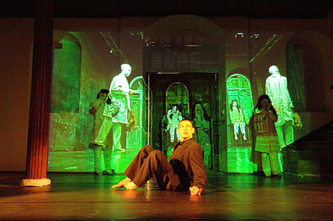
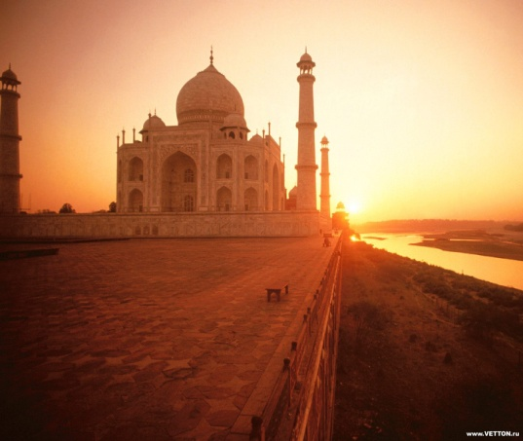
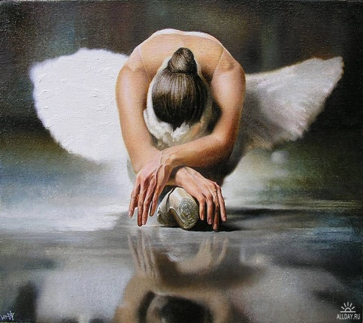
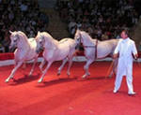
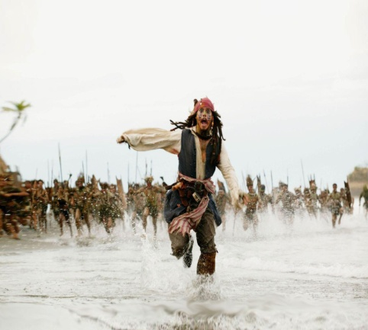
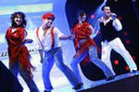
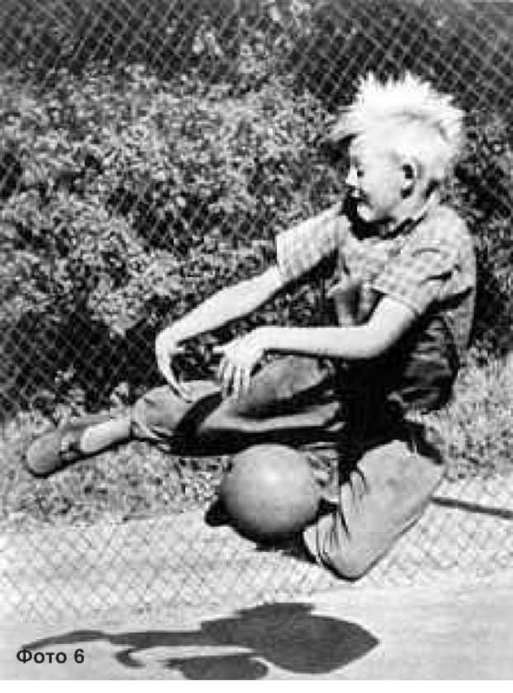
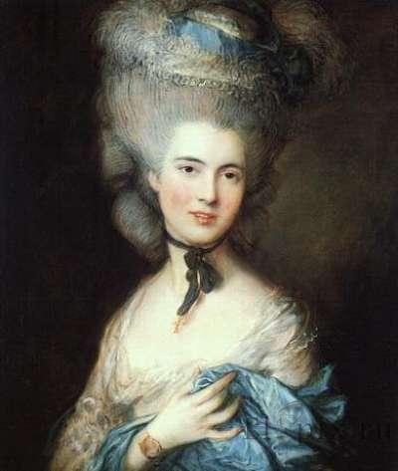


Исходя из изученного материала, определите вид искусства.
3.
4.
2.
1.
5.
6.
7.
8.
9.
11.
10.

Slide 14
Выводы:
Искусство не только отражает окружающую реальную жизнь во всех подробностях многочисленных ее проявлений, но и является одним из способов ее изучения. Основным в воспитании личности есть развитие правильного понимания окружающего мира. Поэтому напряженный интерес к окружающей жизни, ко всем событиям общественного характера вместе с беседами о роли искусства должны быть главными средствами формирования мировоззрения будущего человека.
Искусство - ложь, которая делает нас способными осознать правду.
(Пикассо Пабло)

Slide 15

План урока.
Понятие и сущность искусства.
Виды искусства.
Современное искусство.
Социальная роль искусства
Выводы.

